Slide 1
ASTRONOMSKI SADRŽAJI U NASTAVI
U SLUŽBI EKOLOGIJE
I ODRŽIVOG RAZVOJA
dr Nataša Stanić i
Tamara Lujak

Slide 2
LOGO
DOBRO DOŠLI!
ODRŽIVI RAZVOJ
ESTONIJA: LET’S DO IT!
GREEN FEST
ČISTO I BISTRO

Slide 3
ODRŽIVI RAZVOJ

Slide 4
ODRŽIVI RAZVOJ
Po UNESCO definiciji koncept održivog razvoja podrazumeva korišćenje raspoloživih resursa bez ugrožavanja prirodnih sistema i životne sredine, što omogućava dugotrajan rast i razvoj društva.
Da bi se ovo postiglo neophodno je razviti se ekonomski, tehnološki, socijalno i kulturno. Koncept održivog razvoja dakle predstavlja novu strategiju i filozofiju društvenog razvoja.

Slide 5
ODRŽIVI RAZVOJ
Održivi razvoj podrazumeva i živeti u saglasju sa prirodom: recikliranje – korišćenje već upotrebljenih stvari i materijala i od njih graditi nešto novo (nameštaj, kuće, bašte itd); korišćenje prirodnih izvora energije (turbine na vetar, solarni paneli, automobili na baterije itd); smanjenje izvora zagađenja itd

Slide 6
Estonija: Let’s go!

Slide 7
Estonija: Let’s go!
Godine 2007. grupa volontera mapirala je 10.000 divljih deponija
Kampanja za čistu Estoniju trajala je godinu dana. U njoj su učestvovale sve javne ličnosti.
3.5.2008. za 5 sati, 500.000e i 50.000 volontera očišćena je cela Estonija
Ista organizacija priprema Svetski dan čišćenja 25.9.2018. https://www.youtube.com/watch?v=eMoFGQt_cgQ

Slide 8
GREEN FEST

Slide 9
GREEN FEST
Od 15-18.11.2016. održan je u Domu omladine 7. međunarodni festival zelene kulture Green Fest
Manifestacija je posvećena ekologiji i zaštiti životne sredine, koja kroz filmske (“Uhvati Sunce”, 2015; “Seme”, 2016), obrazovne i izložbene programe podstiče zeleni(ji) način života.

Slide 10
ČISTO I BISTRO

Slide 11
ČISTO I BISTRO
Umetničko ekološki projekat pri PSD “Kopaonik” pokrenut 2014. godine sa ciljem podizanja ekološke svesti kroz umetnost i književnost i putem konkursa, ekoloških akcija i predavanja u školama (Svеti. Sava) i na fakultetima (Geografski).
Do sada je organizovano nekoliko akcija, a najnovija planirana je za 6.5.2017. jezero PARIGUZ u Resniku. Zbor u 8h na okretnici 47-ce, iznad Slavije.
PRIDRUŽITE NAM SE!

Slide 12
- ULOGA ŠKOLE
Da bi pratila savremene koncepte kvaliteta obrazovanja i nastave, škola se mora razvijati kao organizacija koja uči - koja kreira i koristi znanje.
Neophodne su organizacione promene i tipovi organizacionih kultura koje su uslovljene širim socio-kulturnim kontekstom škole i uloge lidera (direktora, organizatora nastave) kao nosioca procesa organizacionih promena.
Nastavu i učenje ŠKOLA MORA DA USMERAVA ka održivom razvoju kroz razvoj ciljeva škole i redefinisanje željenih ishoda učenja

Slide 13
ŠKOLA KAO ORGANIZACIJA KOJA UČI
razvija organizacionu kulturu
u skladu sa ciljevima održivog razvoja
LIDER U OBRAZOVANJU
(DIREKTOR)

Slide 14
- ULOGA ŠKOLE
Obezbeđivanje inkluzivnog i kvalitetnog obrazovanja za sve
Promovisanje celoživotnog učenja
Razvoj svesti o održivom razvoju može se unaprediti kroz NASTAVU PRIRODNIH I DRUŠTVENIH NAUKA
ASTRONOMSKO OBRAZOVANJE
SOCIOLOŠKO OBRAZOVANJE
PSIHOLOŠKO OBRAZOVANJE

Slide 15
ASTRONOMSKI SADRŽAJI U NASTAVI
SVETA OKO NAS (I i II razred)
PRIRODE I DRUŠTVA (III i IV razred)
GEOGRAFIJE (V razred)
FIZIKE (VI, VII i VIII razred)
HEMIJE (VII i VIII razred)

Slide 16
ASTRONOMSKI SADRŽAJI U NASTAVI
OSNOVNI KONCEPTI (razvoj konceptualnog znanja):
Planeta Zemlja – građa, sastav, resursi (voda, vazduh, biljni i životinjski svet) – nastanak Sunčevog sistema, nastanak planete Zemlje
Druga tela Sunčevog sistema – planete, komete, asteroidi, sateliti...
Heliocentrični sistem
Sunce i druge zvezde
Vansolarne planete
Zona života (uslovi „Zlatokose“) oko Sunca i drugih zvezda
Galaksija „Mlečni Put“, druge galaksije, Lokalno jato, Lokalno super jato i druga galaktička jata
Univerzum koji se širi – evolucija Univerzuma i nastanak hemijskih elemenata

Slide 17
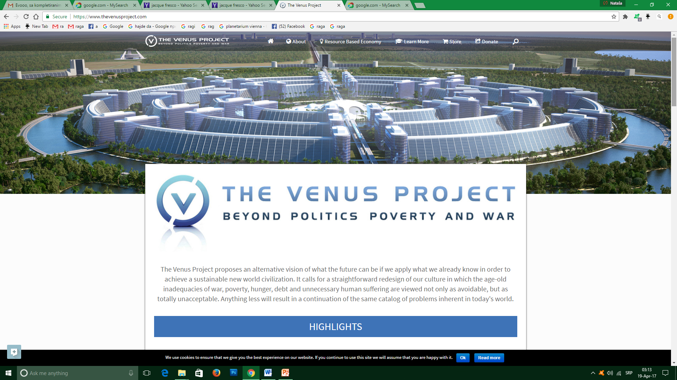
PRIMER GLOBALNE NASTAVNE TEME: www.thevenusproject.com

Slide 18
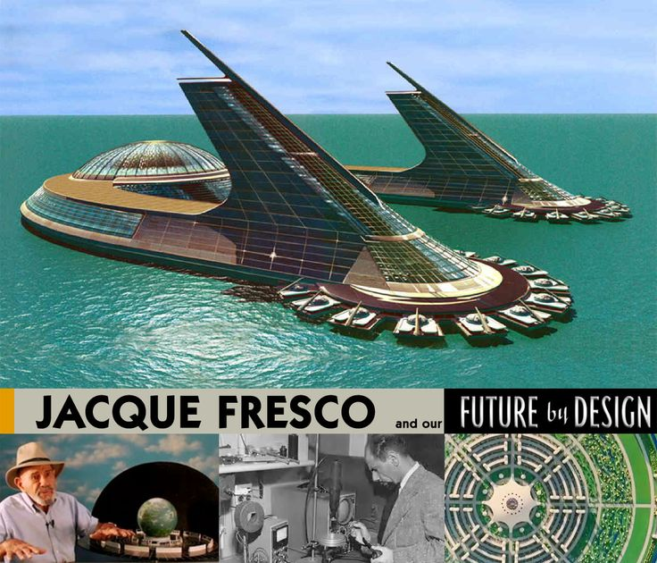
Inženjer sociologije

Slide 19
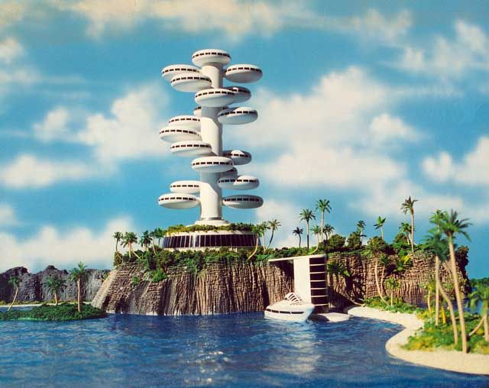
IZBOR JE NAŠ...
THE CHOICE IS OURS -
Žak Fresko, projekat VENUS,
PROMENE koje omogućavaju
ODRŽIVI RAZVOJ su promene:
socijalnih ciljeva čovečanstva
načina razmišljanja
prioriteta življenja za održivi razvoj - očuvanje prirodnih resursa, čiste vode, vazduha i hrana bez GMO (čuvari semena)
https://www.youtube.com/watch?v=Yb5ivvcTvRQ

Slide 20
Thank You
cistoibistro.blogspot.rs/

